Slide 1
DEFINIÇÕES:
CIDADE, RURAL, ESCALAS DO URBANO, URBANIDADE, SISTEMA URBANO, GRADIENTES DE URBANIDADE, REDES E TERRITÓRIOS
IEB0264 - A cultura anti-urbana das cidades brasileiras
Jaime Oliva

Slide 2
Prognósticos sobre as cidades
“[...] a cidade do futuro estará em todo o lado e em parte alguma será tão diferente da urbe antiga ou contemporânea que provavelmente não chegaremos a reconhecer sua emergência enquanto cidade” (WRIGHT apud ASCHER, 1998, p. 12).
F. L. Wright possuía afinidades com Ebenezer Howard, mentor das cidades-jardins. Em sua utopia estava presente a:
[...] repulsa pela cidade grande – Nova York especificamente – vista como um câncer, um “tumor fibroso”; a mesma antipatia populista pelo capital financeiro e o latifúndio; a mesma repulsa anarquista pelo governo forte; a mesma confiança nos efeitos libertadores das novas tecnologias; a mesma crença no princípio de cessão de solo para moradia e no retorno à terra [...] (HALL, 2002, p. 339).
“[...] cidade como vasto domínio, sem lugar, simples malha de interconexão composta por transportes visíveis e por redes de comunicação invisíveis, onde a sociabilidade já não se baseia na proximidade, mas sim no movimento” (WEBER apud ASCHER, 1998, p. 13). O que acontece é que “[...] o lugar urbano está sendo substituído pelo domínio do não-lugar urbano” (WEBER apud HALL, 2002, p. 354).

Slide 3
A morte da cidade: a ascenção do urbano
Françoise Choay: La mort de la Ville et le règne de l’urbain
Melvin Webber: The Urban Place and the Non-Place Urban Realm
Peter Hall: Cidades do Amanhã – A civilização da Estrada
J. G. Ballard: O reino do amanhã

Slide 4
O URBANO: um sistema
Ordem espacial citadina tradicional: contiguidade territorial e evidente delimitação entre a cidade e seu exterior. A cidade que se opõem ao campo desaparece e o rural vai junto nessa desaparição.
Cidade e urbano não mais coincidem. Por quê?
Presença dos espaços reticulares que levaram ao fim da exclusividade do modelo citadino territorial.
Componentes do sistema: cidade propriamente (núcleo denso; periurbano – subúrbios americanos; campo urbanizado)
Novas Escalas do Urbano: local → cidade∕metrópole Regional → Megalópole

Slide 5
Modos de vida na sociedade contemporânea: Rural e Urbano
Dimensão | Rural | Urbano
Econômica | Dominada por atividades agropecuárias, envolvendo praticamente todos os habitantes | Grande diversidade de atividades (indústrias, comércio, serviços, artes, esportes, pesquisa científica etc)
Forças produtivas | A natureza é a força produtiva (solo, água, por exemplo) e a ela o ser humano acrescenta seu trabalho; o tempo dominante é o da natureza | O trabalho humano é a força produtiva dominante. A natureza aqui não tem importância; o tempo dominante é o criado pelo ser humano
Povoamento e habitação | Dispersão para livrar terras; baixas densidades demográficas; moradia no local de trabalho. | Concentração populacional, maiores densidades demográficas; separação local de moradia e local do trabalho
Composição populacional /social | Poucas etnias, nacionalidades, classes sociais, profissões; imigração incomum | Múltiplas etnias, nacionalidades, classes sociais, profissões; imigração é regra
Mobilidade social | Poucas mudanças de status social; tendência é a permanência nas mesmas classes e profissões | Grande potencial de mobilidade social, mais oportunidades e mudanças profissionais; possibilidades de empreender, mudança de classe social
Exposição às informações e as relações sociais em geral | Acesso a quantidades inferiores de informações de outras realidades; acesso a um baixo número de pessoas nas relações sociais | Exposição a uma infinidade de informações locais e de outras realidades; contato direto e indireto com um conjunto enorme de pessoas
Conexão espacial | Baixo número de conexões espaciais com outras realidades; grau maior de isolamento geográfico | Repleto de conexões espaciais (transportes, meios de comunicações e informações) com outras realidades; integração geográfica elevada

Slide 6
Modos de Vida na sociedade contemporânea: Rural e Campo Modernizado
Dimensão | Rural | Campo Urbanizado
Forças produtivas | A natureza é a força produtiva principal e a ela o ser humano acrescenta seu trabalho; o tempo dominante é o da natureza. | O trabalho e a inteligência humana, por meio da tecnologia é a força produtiva dominante. A natureza perdeu importância; os ritmos do tempo já são mais humanos.
Povoamento e habitação | Dispersão para livrar terras; baixas densidades demográficas; moradia no local de trabalho. | Baixas densidades demográficas, porém separação local de moradia e local do trabalho; trabalhadores moram nas cidades.
Mobilidade social | Poucas mudanças de status social; tendência é a permanência nas mesmas classes e profissões. | Potencial de mobilidade social, mais oportunidades profissionais associadas à produção agropecuária tecnológica.
Exposição às informações e às relações sociais | Exposição a quantidades inferiores de informações de outras realidades; acesso a um baixo número de pessoas nas relações sociais. | Vida urbana dos trabalhadores, logo, exposição a uma infinidade de informações locais e de outras realidades; contato direto com um conjunto enorme de pessoas.
Conexão espacial | Baixo número de conexões espaciais com outras realidades; grau maior de isolamento geográfico. | Repleto de conexões espaciais (transportes, meios de comunicações) com outras realidades; integração geográfica elevada.

Slide 7
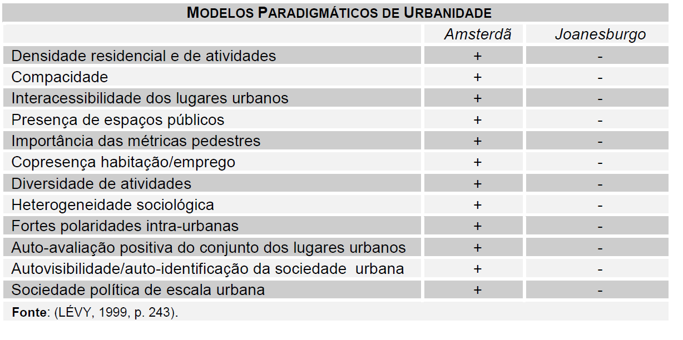
Modelos de Cidade, segundo sua urbanidade

Slide 8
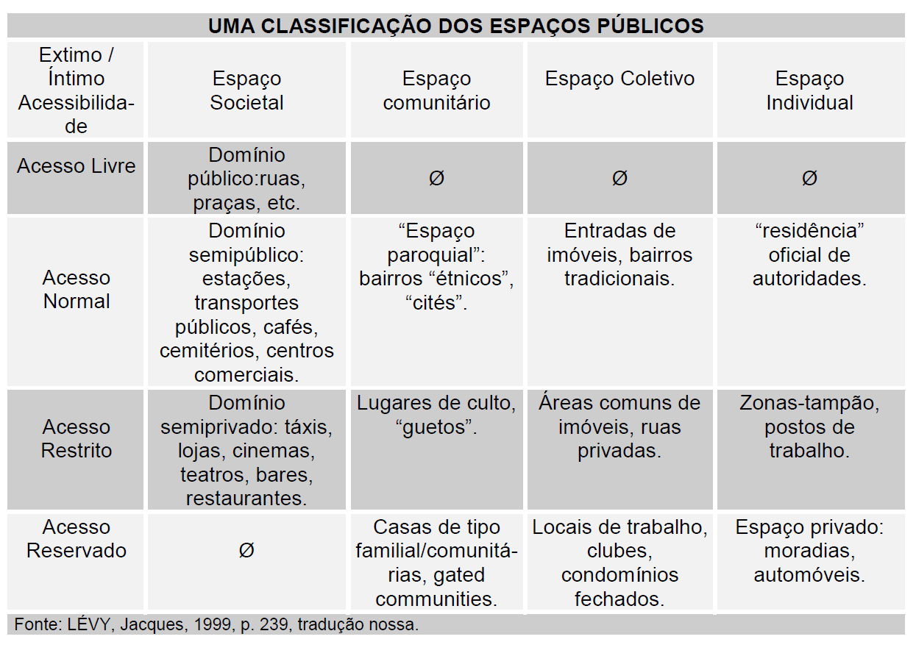

Slide 9
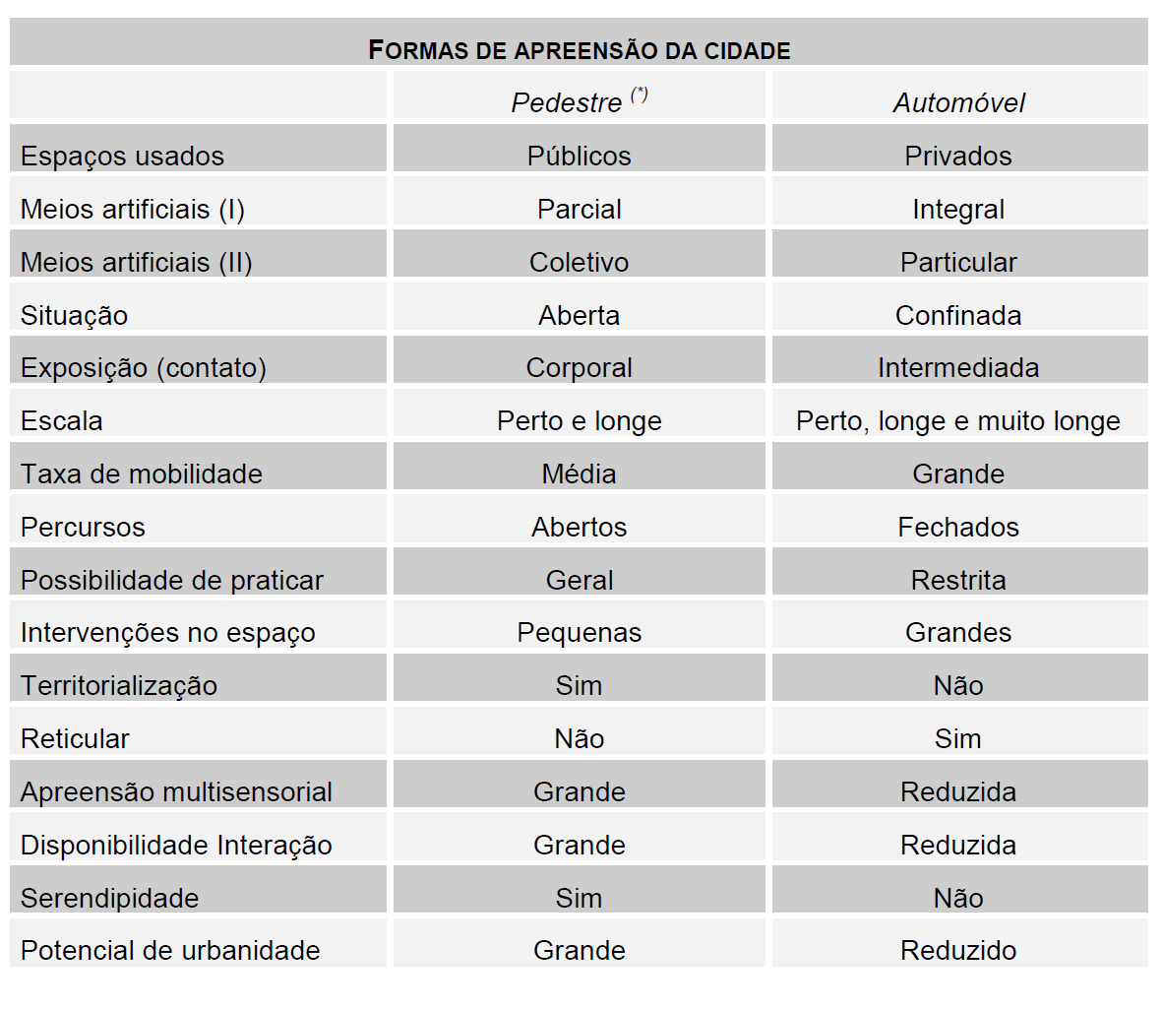

Slide 10
GRADIENTES DE URBANIDADE (do sistema urbano)
Central | Núcleo denso - território
Suburbano | Núcleo denso - território
Periurbano | Espaço reticular
Infra-urbano | Espaço reticular
Meta-urbano | Espaço reticular
Paraurbano | Espaço reticular

Slide 11
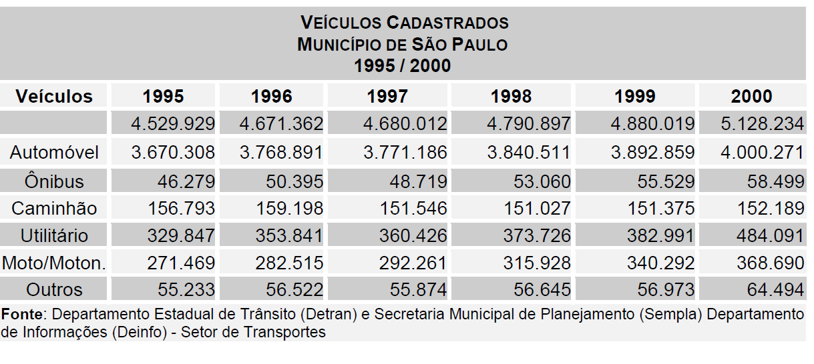
A AUTOMOBILIZAÇÃO – MUNICÍPIO DE SÃO PAULO

Slide 12
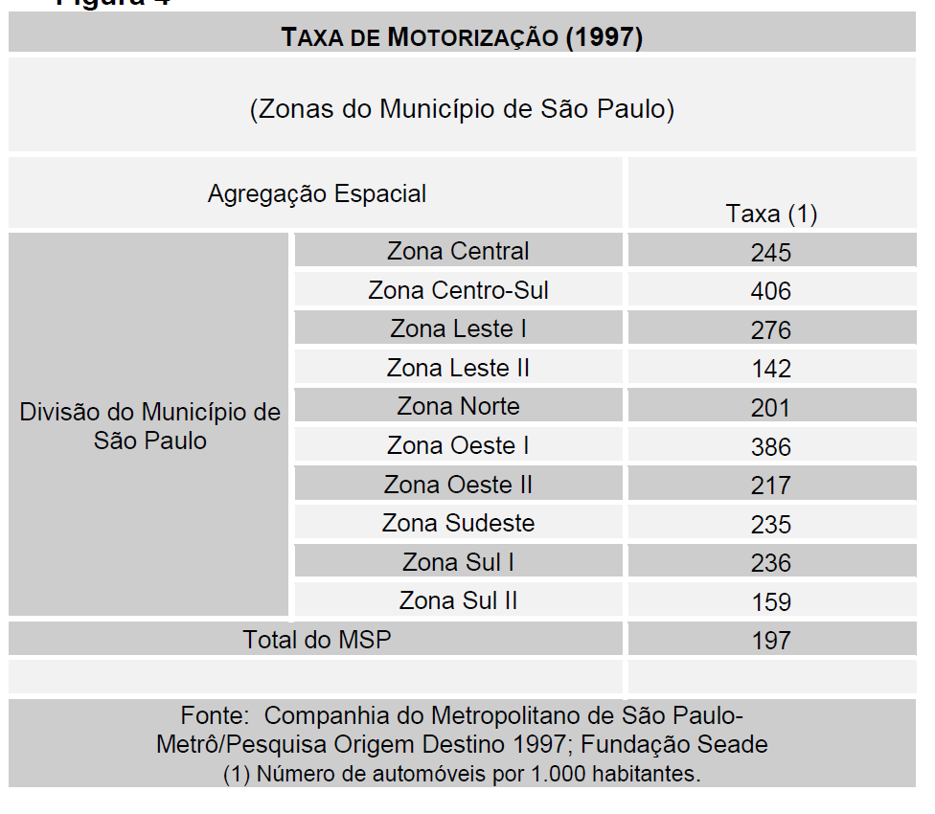
Concentração automobilística (Núcleo denso)

Slide 13
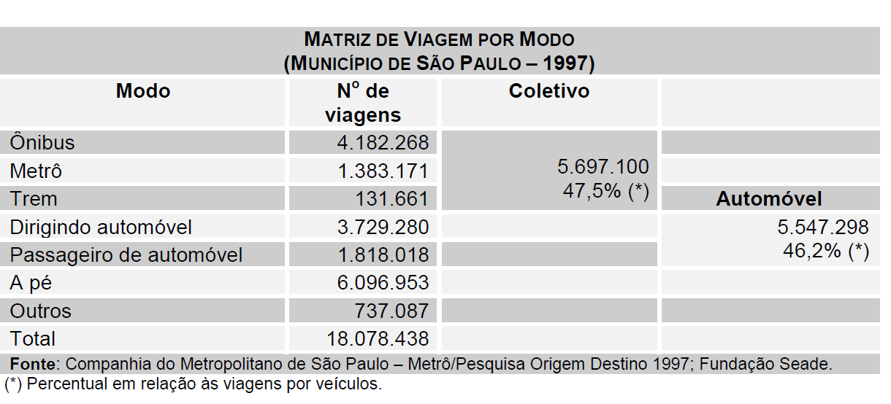
a circulação automobilística

